Slide 1

二阶时延多智能体系统
加权一致性研究
重庆邮电大学 计算机科学与技术学院
答辩人：耿玉坤
指导教师：纪良浩 教授 日期：2018.5.10
Notes:
老师同学们，大家好，我毕业答辩的题目是二阶时延多智能体系统加权一致性研究。我叫耿玉坤，我的指导老师是纪良浩教授。首先看下我答辩内容的目录结构。

Slide 2
CONTENTS
重庆邮电大学
计算机科学与技术学院
一. 研究背景
二.研究现状
报 告 目 录
三.主要内容
四.创新点
五.总结以及下一步工作
Notes:
我主要从以下5个方面进行阐述， 1 研究背景，2 研究现状 3 主要内容， 4 创新点 5 总结及下一步工作。

Slide 3
PPT模板下载：www.1ppt.com/moban/ 行业PPT模板：www.1ppt.com/hangye/
节日PPT模板：www.1ppt.com/jieri/ PPT素材下载：www.1ppt.com/sucai/
PPT背景图片：www.1ppt.com/beijing/ PPT图表下载：www.1ppt.com/tubiao/
优秀PPT下载：www.1ppt.com/xiazai/ PPT教程： www.1ppt.com/powerpoint/
Word教程： www.1ppt.com/word/ Excel教程：www.1ppt.com/excel/
资料下载：www.1ppt.com/ziliao/ PPT课件下载：www.1ppt.com/kejian/
范文下载：www.1ppt.com/fanwen/ 试卷下载：www.1ppt.com/shiti/
教案下载：www.1ppt.com/jiaoan/ PPT论坛：www.1ppt.cn
重庆邮电大学
计算机科学与技术学院
1
研究背景
Notes:
首先看第一部分： 研究背景。

Slide 4
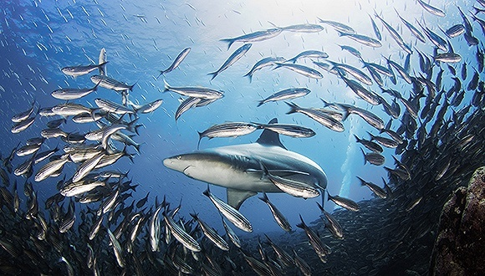
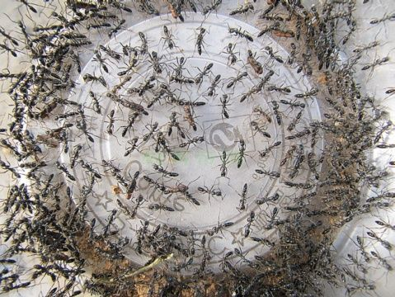
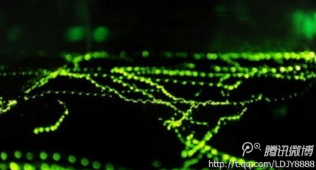
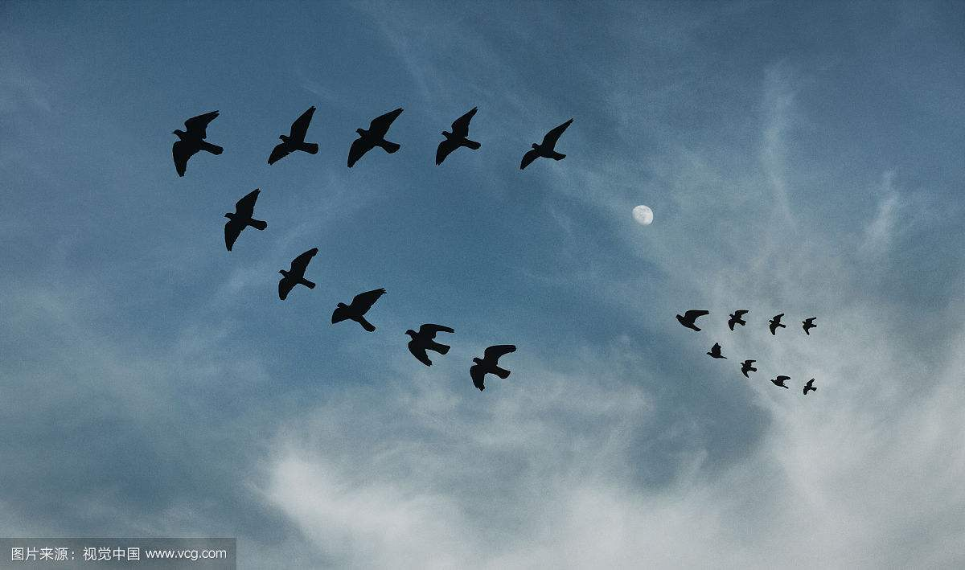
1
1.1研究背景
重庆邮电大学
计算机科学与技术学院
自然界中的一致性现象
Notes:
自然界中存在着很多的生物集群现象，比如鱼类的捕食，蚁群的群集，萤火虫的同步闪烁，鸟类的迁徙等。那么，为什么要研究这些现象呢？

Slide 5
1
1.1研究背景
重庆邮电大学
计算机科学与技术学院
为什么要研究这些一致性现象？
生物学家揭示生物群体涌现一致性现象的内部规则
物理学家建立模型来模拟认知这些行为的涌现
相关研究人员还可以设计控制协议，作用于真实的智能体集群，使其达到一致性，这样，就能使大量简单的智能体进行协作，形成一个有机统一，从而取代单个的昂贵系统，进而完成一些更为复杂的任务。
Notes:
生物学家。。。。， 物理学家。。。，最重要的是研究人员可以把这些现象应用在真实的工程应用中，从而可以。。。。
那么，现如今有以下几种典型的工程应用。

Slide 6
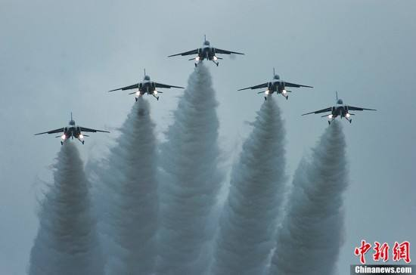
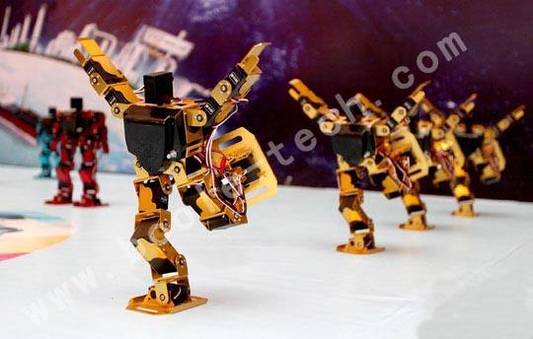
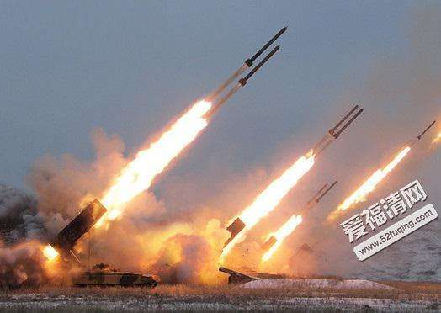
1
1.1研究背景
重庆邮电大学
计算机科学与技术学院
工程中多智能体系统的一致性应用
Notes:
无人机编队
无线传感器的信息融合
机器人编队
自治战争系统协同控制

Slide 7
1
1.1研究背景
重庆邮电大学
计算机科学与技术学院
多智能体一致性相关概念
多智能体系统是指在一个环境中交互的多个智能体组成的复杂网络系统。通常，人们习惯于把个系统中的个体称之为节点，把个体彼此间的相互作用看成是节点与节点之间的连接关系。如此一来，由大量的智能体以及智能体间的连接就构成了多智能体系统。
多智能体系统一致性是指在没有中央控制或者全局通信的情况下，智能体之间通过局部的耦合作用，最终使得所有智能体的状态（如位移，速度，加速度）趋于一致。
多智能体系统加权一致性是指在多智能体系统当中，设置控制协议决策函数，在控制协议的作用下，通过权重值的影响，系统最终收敛到任意指定的加权一致状态。
Notes:
基于上述多智能体系统一致性的背景知识，下面介绍一些重要的概念。

Slide 8
1
1.1研究背景
重庆邮电大学
计算机科学与技术学院
为什么要研究时延影响下的多智能体系统加权一致性？
随着多智能体系统的发展，实际的多智能体系统中，需控制多智能体最终收敛到特定的状态，加权一致性可以很好的实现这一目标。同时在实际的通信网络中，时延是不可避免的，所以在研究多智能体系统的加权一致性问题的时候讨论时延的影响也更加具有现实意义。
Notes:
这就引出了本文研究的多智能体系统加权一致性，为什么要研究多智能体系统加权一致性呢？传统的多智能体系统一致性并不能控制系统内节点收敛到特定的转台，但是加权一致性就能很好的实现这一目标。另外，在实际的通信网络中，时延是不可避免的，所以在研究多智能体形同加权一致性时讨论时延的影响是具有非常大的现实意义的。

Slide 9
PPT模板下载：www.1ppt.com/moban/ 行业PPT模板：www.1ppt.com/hangye/
节日PPT模板：www.1ppt.com/jieri/ PPT素材下载：www.1ppt.com/sucai/
PPT背景图片：www.1ppt.com/beijing/ PPT图表下载：www.1ppt.com/tubiao/
优秀PPT下载：www.1ppt.com/xiazai/ PPT教程： www.1ppt.com/powerpoint/
Word教程： www.1ppt.com/word/ Excel教程：www.1ppt.com/excel/
资料下载：www.1ppt.com/ziliao/ PPT课件下载：www.1ppt.com/kejian/
范文下载：www.1ppt.com/fanwen/ 试卷下载：www.1ppt.com/shiti/
教案下载：www.1ppt.com/jiaoan/ PPT论坛：www.1ppt.cn
重庆邮电大学
计算机科学与技术学院
2
研究现状
Notes:
基于上述研究背景，我们来看下多智能体系统一致性问题的研究现状。

Slide 10
2
2.1研究现状
重庆邮电大学
计算机科学与技术学院
起始
一致性问题起源于上世纪70年代中期，DeGroot在管理科学与统计学领域首次提出一致性问题。
发展
经过近些年的发展，多智能体系统一致性问题已经成为国际人工智能领域的前沿和研究热点.
现状
1 一致性问题的研究中，时延多智能体系统是目前研究的热点。
2 为了控制多智能体系统最终的收敛值，加权一致性问题的研究也成了多智能体系统一致性研究的重要内容。
3 加权一致性的研究在一阶多智能体系统方面有了丰富的理论成果。
Notes:
一致性问题首次是在管理科学和统计学领域提出的。经过多年的发展，多智能体系统一致性问题已经成为了国际人工智能领域的前言和研究热点。由于时延的不可避免性，时延已经成为了多智能体一致性研究的重要的问题。另外，在实际的工程引用中，通常要控制多智能体系统最终的收敛状态，所以加权一致性问题也成为了一致性研究的重要内容。随着这些年多智能体系统加权一致性问题的研究，加权一致性方面的研究在一阶多智能体方面也有了丰富的理论成果。

Slide 11
2
2.1研究现状
重庆邮电大学
计算机科学与技术学院
现在研究中存在的不足
附主要的参考文献
不足之处 | 多智能体系统加权一致性问题的研究基本还是停留在一阶多智能体系统上
 | 二阶多智能体系统加权一致性和时延的关系，目前还鲜有报道
俞辉, 蹇继贵, 王永骥. 多智能体有向网络的加权平均一致性[J]. 微计算机信息, 2007, 23(5):239-241.；
俞辉, 蹇继贵, 王永骥. 多智能体时滞网络的加权平均一致性[J]. 控制与决策, 2007, 22(5):558-561.
Du Y, Wang Y, Zhao G. Weighted group-consensus analysis of multi-agent systems on a directed bipartite graph[C]// Control Conference. IEEE, 2015:6900-6905.
Meng S, Xu L, Chen L. Group Consensus of Second-Order Dynamic Multi-Agent Systems with Time-Varying Communication Delays and Directed Networks[J]. Journal of Systems Science & Information, 2016, 4(3):258-268.
Notes:
在现在研究中还存在哪些不足呢？主要包括两点，第一。。。。第二。。。。
提出了加权一致性的概念, 设计了一类分散协调控制器,使在该控制器下多智能体达到加权平均一致性。但是没有研究时滞和二阶多智能体系统。
考虑时延情况下智能体的加权平均一致问题,设计了线性与非线性两种控制器, 并给出了线性控制器下系统可容忍的最大时延上界.但是只针对一阶系统进行了研究。
考虑时延情况下智能体的加权分组一致性，设计了基于竞争关系的分散协调控制协议。并给出系统可以容忍的最大时延上界。但是只是针对一阶系统进行研究。
Zhang Tiecheng,Yu Hui. Average Consensus in Networks of Multi-Agent with Multiple Time-Varying Delays. International Journal of Communications.

Slide 12
PPT模板下载：www.1ppt.com/moban/ 行业PPT模板：www.1ppt.com/hangye/
节日PPT模板：www.1ppt.com/jieri/ PPT素材下载：www.1ppt.com/sucai/
PPT背景图片：www.1ppt.com/beijing/ PPT图表下载：www.1ppt.com/tubiao/
优秀PPT下载：www.1ppt.com/xiazai/ PPT教程： www.1ppt.com/powerpoint/
Word教程： www.1ppt.com/word/ Excel教程：www.1ppt.com/excel/
资料下载：www.1ppt.com/ziliao/ PPT课件下载：www.1ppt.com/kejian/
范文下载：www.1ppt.com/fanwen/ 试卷下载：www.1ppt.com/shiti/
教案下载：www.1ppt.com/jiaoan/ PPT论坛：www.1ppt.cn
重庆邮电大学
计算机科学与技术学院
3
研究内容
Notes:
基于上述研究中存在的问题，我们开展了自己的研究内容。

Slide 13
3
主要内容
重庆邮电大学
计算机科学与技术学院
研究的主要内容
3.1 无时延影响下二阶连续时间多智能体系统的加权一致性
3.2 有时延影响下的二阶连续时间多智能体系统的加权一致性
3.3 探讨有时延影响下的二阶离散时间多智能体系统的加权一致性
Notes:
我们的研究的主要内容可分为如下三点：
1 无时延影响下二阶连续时间多智能体系统加权一致性
2 有时延影响下二阶连续时间多智能体系统加权一致性
3 探讨有时延影响下二阶离散时间多智能体系统加权一致性

Slide 14
3
主要内容
重庆邮电大学
计算机科学与技术学院
使用的研究方法
针对平衡图拓扑结构的多智能体系统，构建多智能体系统一致性控制协议，使得在该控制协议下，多智能体系统均可全局收敛到任意指定的加权一致状态。
运用利用矩阵论、代数图论、频域控制理论以及稳定性理论, 得到时延多智能系统下，达到加权一致状态时时延所能满足的代数条件判据。
利用仿真实验验证所得出结论的正确性。
Notes:
用到的研究方法可归纳为以下三点：
首先提出一致性控制协议，然后利用矩阵论、代数图论、频域控制理论以及稳定性理论得到系统达到加权一致的代数条件判据。最终利用仿真实验模拟真实环境，验证所得理论结果的正确性和有效性。接下来详细介绍下我们的研究内容。

Slide 15
3
3.1 无时延影响下二阶连续时间多智能体系统的加权一致性
重庆邮电大学
计算机科学与技术学院
无时延情况下的二阶连续时间多智能体系统加权一致性
控制协议为：
定理3.1：
对于包含 个智能体的多智能体系统，假设拓扑结构为有向平衡图，决策值是 ，其 中 ,则系统能渐近实现加权一致，且收敛值为 。
Notes:
第一是无时延影响下的二阶连续时间多智能体系统加权一致性。上边这个式子为提出的控制协议，其中，Xi指多智能体系统的一阶的状态，Vi指多智能体系统的二阶状态，bi为各节点的控制权重，阿尔法和贝塔是系统的耦合系数，eij是各个节点之间的耦合系数。在控制协议下，只要满足定理3.1的代数条件，就能实现系统的加权一致性。

Slide 16
3
3.1 无时延影响下二阶连续时间多智能体系统的加权一致性
重庆邮电大学
计算机科学与技术学院
实验3.1.1（1）
二阶多智能体系统达到一致性，且收敛值等于决策值
(a)T=0
(b) T=0
节点 | 初始位移 | 初始速度 | 节点权重
1 | 40 | 4 | 0.25
2 | 55 | 5 | 0.2
3 | 75 | 20 | 0.1
4 | 60 | 10 | 0.3
5 | 80 | 20 | 0.15
随机生成数据
Notes:
基于无时延影响下二阶连续时间多智能体系统的加权一致性的理论结果，我们做了如下实验。
首先，在满足定理1的条件下，随机生成表格中的数据。因为是本次研究是关于无时延影响的系统，所以这里设置时延大小为0.根据定理3.1，可得二阶系统最终的加权一致性状态为10.通过仿真实验图，可以看到系统收敛到10.

Slide 17
3
3.1 无时延情况下二阶多智能体系统的加权一致性
重庆邮电大学
计算机科学与技术学院
实验3.1.1（2）
二阶多智能体系统达到一致性，且收敛值等于决策值
(a)T=0
(b) T=0
节点 | 初始位移 | 初始速度 | 节点权重
1 | 4 | 20 | 0.25
2 | 5 | 25 | 0.2
3 | 7 | 10 | 0.3
4 | 6 | 10 | 0.1
5 | 8 | 40 | 0.15
随机生成数据
Notes:
为了验证不同初始化状态下所得理论结果的正确性和有效性，在满足定理3.1的条件下，我们再次随机生成了一组数据，根据理论结论，系统应该最终收敛20，仿真实验也是收敛到20.理论结果和实验结果再次一致。
于是，实验3.1的两种情况从正面说明，系统在不同初始化状态下，均可实现加权一致

Slide 18
3
3.1 无时延情况下二阶l连续时间多智能体系统的加权一致性
重庆邮电大学
计算机科学与技术学院
实验3.1.2
二阶连续时间多智能体系统不能达到一致性
(a)T=0
(b) T=0
节点 | 初始位移 | 初始速度 | 节点权重
1 | 40 | 4 | 0.6
2 | 55 | 4 | 0.2
3 | 75 | 20 | 0.025
4 | 60 | 10 | 0.3
5 | 80 | 20 | 0.5
随机生成数据
Notes:
在时延3.1.1的基础上，我们设置了反例实验。
在不满足满足定理1的条件下，随机生成一组数据。从仿真实验的结果来看，系统最终不能渐进收敛到一致性状态。
因此，实验3.1.2通过反例验证了定理2.1的正确性和有效性。

Slide 20
3
3.2 时延影响下的二阶连续时间多智能体系统加权一致性
重庆邮电大学
计算机科学与技术学院
时延影响下的二阶连续时间多智能体系统加权一致性
控制协议为：
Notes:
第二部门研究内容为时延影响下二阶连续时间多智能体系统加权一致性。控制协议为如下式子。其中，时延即为红框标出的大T。
其中，Xi指多智能体系统的一阶的状态，Vi指多智能体系统的二阶状态，bi为各节点的控制权重，阿尔法和贝塔是系统的耦合系数，eij是各个节点之间的耦合系数。

Slide 21
3
3.2 时延情况下的二阶连续时间多智能体系统加权一致性
重庆邮电大学
计算机科学与技术学院
时延情况下的二阶连续时间多智能体系统加权一致性
定理 3.2 对于具有有向平衡图拓扑结构的二阶连续时间多智能体系统(1.2)，在时延影响下，当如下条件满足时，系统可实现加权一致，即系统中各个智能体渐近实现一致时的速度状态为
（i）
（ii）
（iii）
其中 且 是 奈奎斯特曲线与复平面负实轴的第一次交点， 是 矩阵的特征值，且 。
Notes:
再上页提出的控制协议作用下，满足定理3.2各代数条件后，即可实现系统的加权一致性。

Slide 22
3
3.2 时延影响下的二阶连续时间多智能体系统加权一致性
重庆邮电大学
计算机科学与技术学院
实验3.2.1(1)：
二阶多智能体系统达到一致性，且收敛值等于决策值
时延T满足：
(a)T=0.05
(b) T=0.05
节点 | 初始位移 | 初始速度 | 节点权重
1 | 40 | 4 | 0.25
2 | 55 | 5 | 0.2
3 | 75 | 20 | 0.1
4 | 60 | 10 | 0.3
5 | 80 | 20 | 0.15
随机生成数据
Notes:
同样，在时延影响下二阶连续时间多智能体系统加权一致性理论结果的基础上，我们设置了仿真实验。在满足定理3.2的条件下，随机生成一组数据。同时设置时延t等于0.05，满足定理3.2的关于时延的代数条件限制。通过定理3.2可得，系统理论上最终的收敛状态为10，仿真实验也是收敛到10，因此理论结果和仿真实验结果一致。

Slide 23
3
3.2 时延情况下的二阶多智能体系统加权一致性
重庆邮电大学
计算机科学与技术学院
实验3.2.1(2)
二阶多智能体系统达到一致性，且收敛值等于决策值
时延T满足：
(a)T=0.05
(b) T=0.05
节点 | 初始位移 | 初始速度 | 节点权重
1 | 4 | 20 | 0.25
2 | 5 | 25 | 0.2
3 | 7 | 10 | 0.3
4 | 6 | 10 | 0.1
5 | 8 | 40 | 0.15
随机生成数据
Notes:
同样为了验证在不同初始化状态下所得定理3.2中理论结果的正确性和有效性，设置了如下实验。在满足定理3.2的条件下，我们再次随机生成了一组数据，根据理论结论，系统应该最终收敛20，仿真实验也是收敛到20.理论结果和实验结果再次一致。
于是，实验3.2的两种情况从正面说明，系统在不同初始化状态下，均可实现加权一致

Slide 24
3
3.2 时延情况下的二阶多智能体系统加权一致性
重庆邮电大学
计算机科学与技术学院
实验3.2.2
二阶多智能体系统不能达到一致性
(a)T=0.1001
(b) T=0.1001
节点 | 初始位移 | 初始速度 | 节点权重
1 | 40 | 4 | 0.6
2 | 55 | 5 | 0.2
3 | 75 | 20 | 0.025
4 | 60 | 10 | 0.3
5 | 80 | 20 | 0.3
随机生成数据
Notes:
在实验3.2.1的基础上，我们设置了反例实验。
在不满足满足定理3.2的条件下，随机生成一组数据。从仿真实验的结果来看，系统最终不能渐进收敛到一致性状态。
因此，实验3.1.2通过反例验证了定理3.2的正确性和有效性。

Slide 25
3
3.3 时延影响下二阶离散时间多智能体系统的加权一致性
重庆邮电大学
计算机科学与技术学院
时延影响下二阶离散时间多智能体系统的加权一致性
控制协议为：
Notes:
接下来看第三点研究内容：时延影响下的二阶离散时间多智能体系统加权一致性。

Slide 26
3
3.3 时延情况下的二阶离散时间多智能体系统加权一致性
重庆邮电大学
计算机科学与技术学院
时延情况下的二阶离散时间多智能体系统加权一致性
定理 3.3 对于具有有向平衡图拓扑结构的二阶离散时间时延多智能体系统,当
时，，系统可以实现加权一致。其中，为的奈奎斯特曲线(Nyquist)
和复平面负实轴的第一次交点，且
且满足
Notes:
控制协议如下所示，在该控制协议作用下，满足定理3.3中的代数条件，系统可达到加权一致。

Slide 27
3
3.3 时延情况下的二阶离散时间多智能体系统加权一致性
重庆邮电大学
计算机科学与技术学院
实验3.3.1(1)
二阶多智能体系统达到一致性，且收敛值等于决策值
(a)T=0.5
(b) T=0.5
节点 | 初始位移 | 初始速度 | 节点权重
1 | 40 | 4 | 0.25
2 | 55 | 5 | 0.2
3 | 75 | 20 | 0.1
4 | 60 | 10 | 0.3
5 | 80 | 20 | 0.15
随机生成数据
Notes:
同样，在时延影响下二阶离散系统加权一致性理论结果的基础上，我们设置了仿真实验。在满足定理3.2的条件下，随机生成一组数据。同时设置时延t等于0.5，满足定理3.2的关于时延的代数条件限制。通过定理3.3可得，系统理论上最终的收敛状态为10，仿真实验也是收敛到10，因此理论结果和仿真实验结果一致。

Slide 28
3
3.2 时延情况下的二阶离散时间多智能体系统加权一致性
重庆邮电大学
计算机科学与技术学院
实验3.3.1(2)
二阶多智能体系统达到一致性，且收敛值等于决策值
(a)T=0.5
(b) T=0.5
节点 | 初始位移 | 初始速度 | 节点权重
1 | 40 | 20 | 0.25
2 | 55 | 25 | 0.2
3 | 75 | 10 | 0.3
4 | 60 | 10 | 0.1
5 | 80 | 40 | 0.15
随机生成数据
Notes:
依然是为了验证在不同初始化状态下所得定理3.3中理论结果的正确性和有效性，设置了如下实验。在满足定理3.3的条件下，我们再次随机生成了一组数据，根据理论结论，系统应该最终收敛20，仿真实验也是收敛到20.理论结果和实验结果再次一致。
于是，实验3.3.1的两种情况从正面说明，系统在不同初始化状态下，均可实现加权一致

Slide 29
3
3.2 时延情况下的二阶离散时间多智能体系统加权一致性
重庆邮电大学
计算机科学与技术学院
实验3.3.2
二阶离散时间多智能体系统不能达到一致性
(a)T=0.6
(b) T=0.6
节点 | 初始位移 | 初始速度 | 节点权重
1 | 40 | 20 | 0.25
2 | 55 | 25 | 0.2
3 | 75 | 10 | 0.3
4 | 60 | 10 | 0.1
5 | 80 | 40 | 0.15
将各参数代入定理(3.3)的代数条件中，最终验证参数不满足定理规定的代数条件
随机生成数据
Notes:
在实验3.3.1的基础上，我们设置了反例实验。
在不满足满足定理3.3的条件下，随机生成一组数据。从仿真实验的结果来看，系统最终不能渐进收敛到一致性状态。
因此，实验3.1.2通过反例验证了定理3.2的正确性和有效性。

Slide 30
PPT模板下载：www.1ppt.com/moban/ 行业PPT模板：www.1ppt.com/hangye/
节日PPT模板：www.1ppt.com/jieri/ PPT素材下载：www.1ppt.com/sucai/
PPT背景图片：www.1ppt.com/beijing/ PPT图表下载：www.1ppt.com/tubiao/
优秀PPT下载：www.1ppt.com/xiazai/ PPT教程： www.1ppt.com/powerpoint/
Word教程： www.1ppt.com/word/ Excel教程：www.1ppt.com/excel/
资料下载：www.1ppt.com/ziliao/ PPT课件下载：www.1ppt.com/kejian/
范文下载：www.1ppt.com/fanwen/ 试卷下载：www.1ppt.com/shiti/
教案下载：www.1ppt.com/jiaoan/ PPT论坛：www.1ppt.cn
重庆邮电大学
计算机科学与技术学院
4
创新点

Slide 31
4
4.1 创新点
重庆邮电大学
计算机科学与技术学院
基于上述研究工作，本文提出了三个创新点，具体描述如下：
针对通信拓扑为有向平衡图的多智能体系统，分析了无时延影响下的二阶连续时间多智能体系统实现加权一致的条件判据。
在多智能体系统中，时延具有不可避免性，考虑了有时延影响下，一类二阶连续时间多智能体系统的加权一致性问题。
考虑了在时延影响下，一类二阶离散时间多智能体系统的加权一致性问题。

Slide 32
PPT模板下载：www.1ppt.com/moban/ 行业PPT模板：www.1ppt.com/hangye/
节日PPT模板：www.1ppt.com/jieri/ PPT素材下载：www.1ppt.com/sucai/
PPT背景图片：www.1ppt.com/beijing/ PPT图表下载：www.1ppt.com/tubiao/
优秀PPT下载：www.1ppt.com/xiazai/ PPT教程： www.1ppt.com/powerpoint/
Word教程： www.1ppt.com/word/ Excel教程：www.1ppt.com/excel/
资料下载：www.1ppt.com/ziliao/ PPT课件下载：www.1ppt.com/kejian/
范文下载：www.1ppt.com/fanwen/ 试卷下载：www.1ppt.com/shiti/
教案下载：www.1ppt.com/jiaoan/ PPT论坛：www.1ppt.cn
重庆邮电大学
计算机科学与技术学院
5
总结及下一步工作

Slide 33

5
5.1 总结及下一步工作
重庆邮电大学
计算机科学与技术学院
总结1
总结2
总结3
无时延影响下，提出了一类二阶连续时间多智能体系统加权一致性控制协议，并证明协议的正确性和有效性
有时延影响下，提出了一类二阶连续时间多智能体系统加权一致性控制协议，并分析系统实现渐进一致的代数条件判据
有时延影响下，提出了一类二阶离散时间多智能体系统加权一致性控制协议，并分析系统实现渐进一致的代数条件判据
Notes:
我们所做的工作大致可总结为以下三点：

Slide 34
5
5.1 总结及下一步工作
重庆邮电大学
计算机科学与技术学院
下一步工作：
在实际的工程项目中，多智能体系统的一致性控制不仅受时延的影响，还受通信噪声和外界事件的驱动的影响，本文研究只考虑了时延对多智能体系统加权一致性的影响，因此，下一步工作可考虑更多的外界可变因素，从而使我们的研究更适应实际应用。
将文章中的相关理论研究应用到工程实践中。

Slide 35
论文成果
重庆邮电大学
计算机科学与技术学院
论文成果：
Ji lianghao, Geng yukun.On reaching weighted consensus for second-order delayed multi-agent systems(C)//14th International Workshop on Complex Systems and Networks, 2017(已录用，待EI检索，CPCI检索号: BJ6CO)
软件著作权：在线自主式考试预约系统V1.0，开发完成日期：2016年08月01日；登记号：2016SR360966

Slide 36
科研项目
重庆邮电大学
计算机科学与技术学院
科研项目：
基于事件触发机制的多智能体系统脉冲一致性研究（资助号：61673080），国家自然科学基金面上项目，2017.1-2020.12.
多智能体复杂网络的牵制一致性研究(资助号: KJ1400403), 重庆市教委科学技术研究项目, 2014.7-2017.6.
多智能体网络分组一致动力学行为分析与研究(资助号: cstc2014jcyjA40047), 重庆市基础与前沿研究计划项目, 2014.7-2017.6.
多智能体网络分组一致性问题研究(资助号: A2014-20), 重庆邮电大学博士启动项目, 2014.10-2017.9.

Slide 37
重庆邮电大学
计算机科学与技术学院
谢谢聆听，汇报完毕
答辩人：耿玉坤
导师：纪良浩
THANKS

